Slide 1


Slide 2
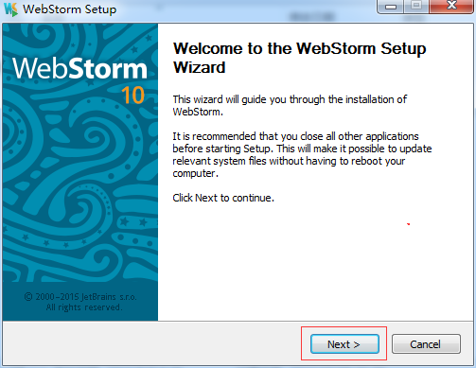
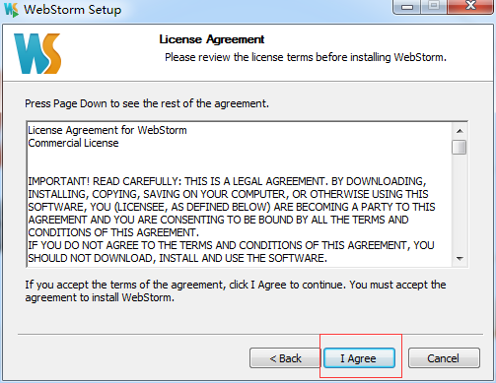
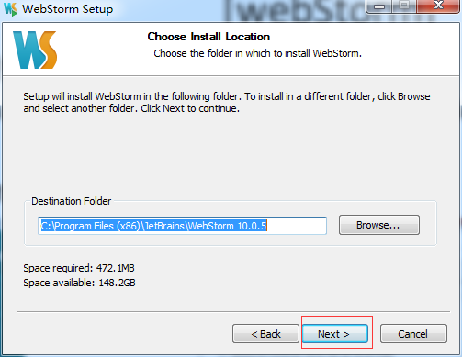
珠峰培训-高校H5技术推广 [webStorm]
常用的前端开发工具(IDE)
Adobe Dreamweaver、webStorm、hBuilder、sublime...
webStorm安装

Slide 3
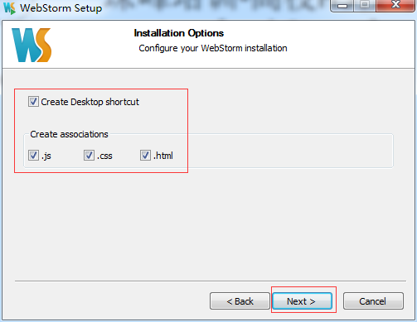
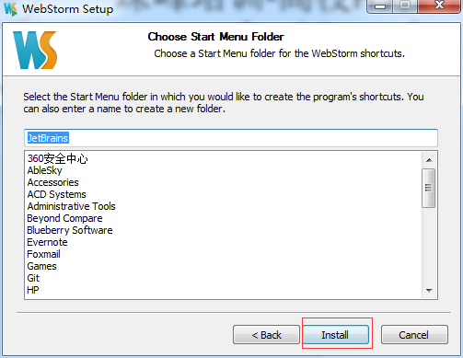
珠峰培训-高校H5技术推广 [webStorm]
webStorm安装

Slide 4
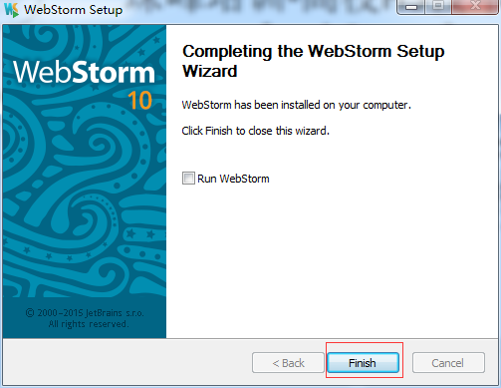
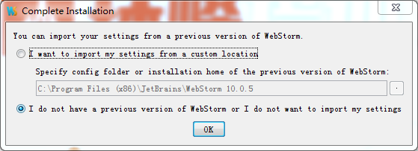
珠峰培训-高校H5技术推广 [webStorm]
webStorm安装

Slide 5
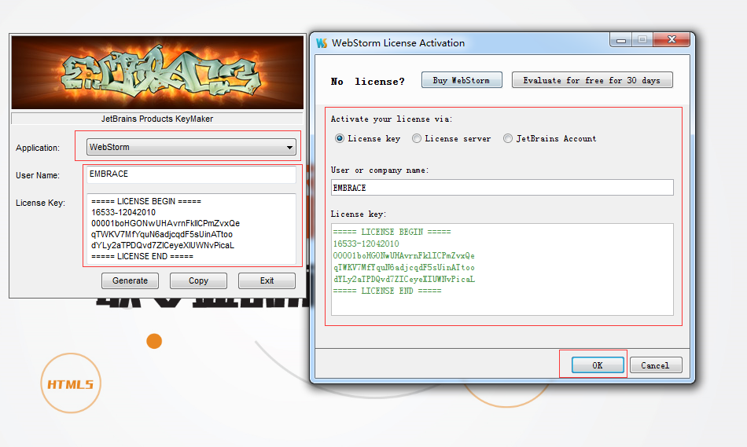
珠峰培训-高校H5技术推广 [webStorm]
webStorm基础使用

Slide 6
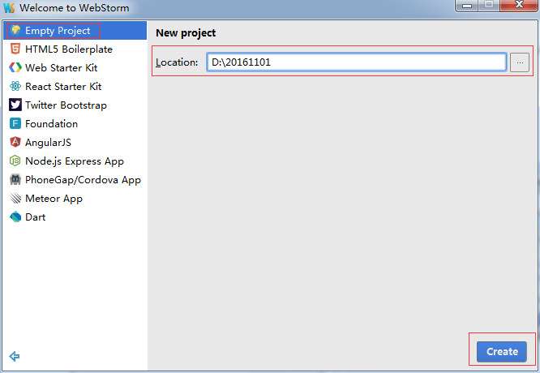
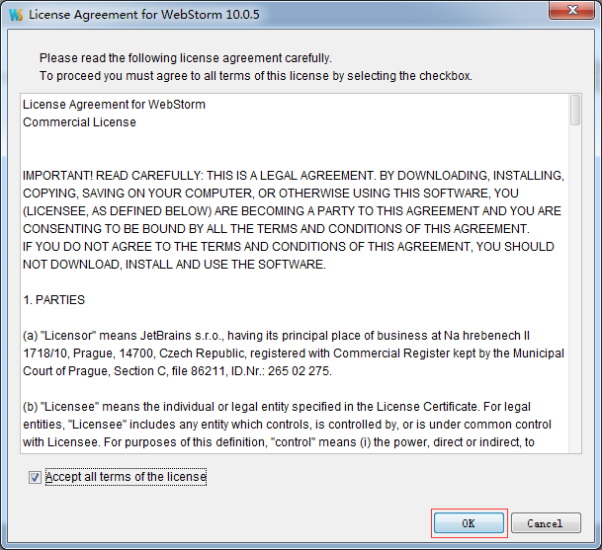
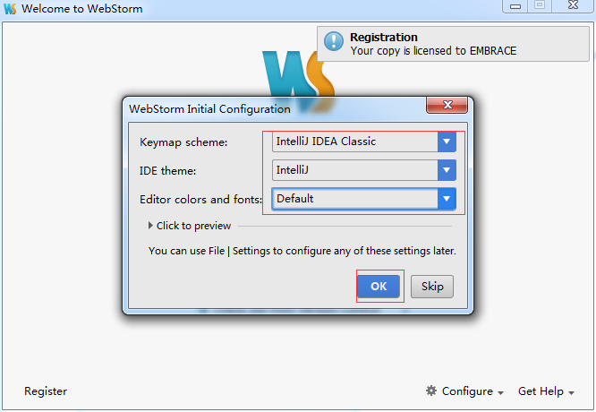
珠峰培训-高校H5技术推广 [webStorm]
webStorm基础使用

Slide 7
珠峰培训-高校H5技术推广 [webStorm]
webStorm基础使用

Slide 8
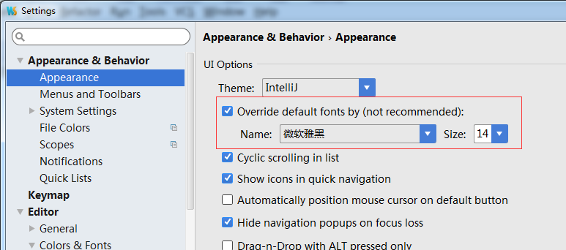
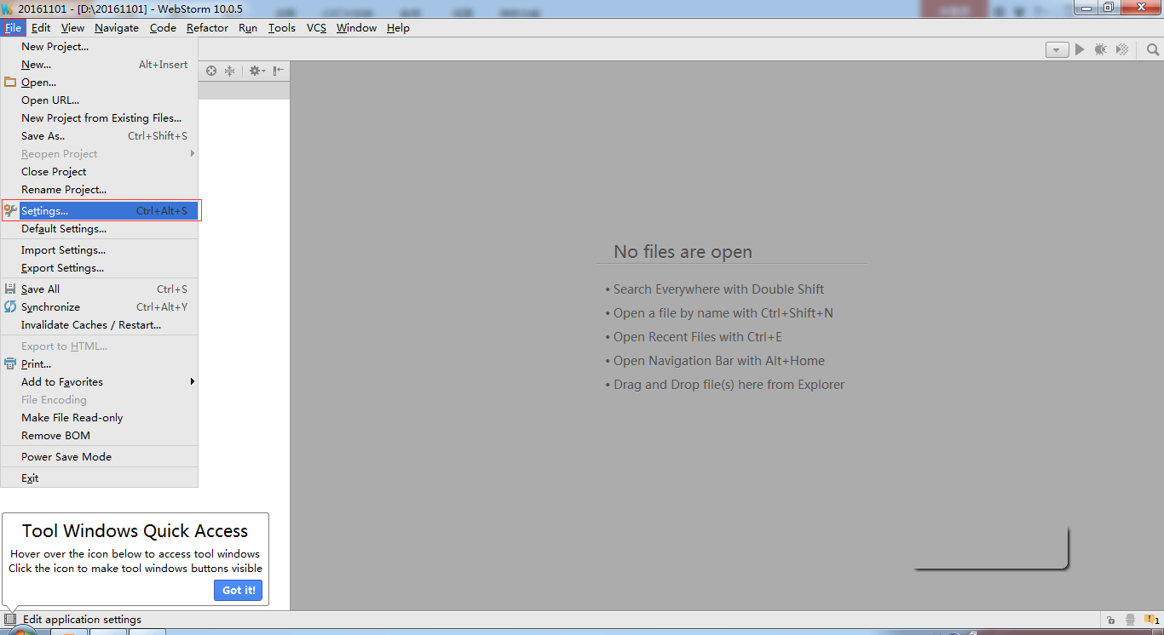
珠峰培训-高校H5技术推广 [webStorm]
webStorm基础使用
File -> Settings 做一些配置

Slide 9
珠峰培训-高校H5技术推广 [webStorm]
webStorm基础使用
调整面板区域的字体大小

Slide 10
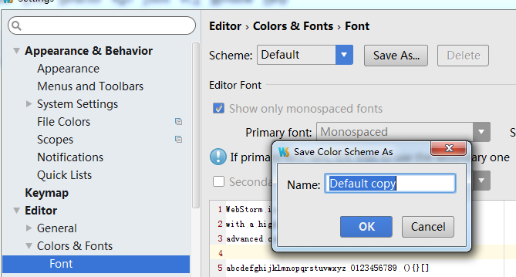
珠峰培训-高校H5技术推广 [webStorm]
webStorm基础使用
调整编辑区域的字体大小

Slide 11
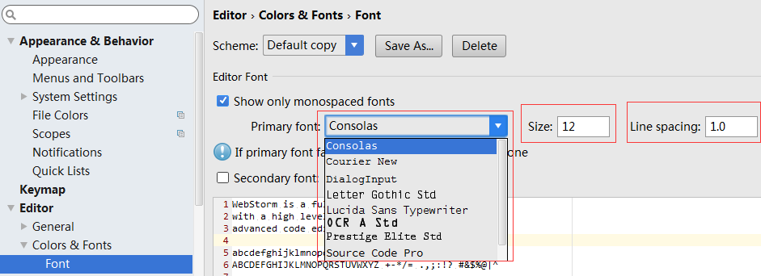
珠峰培训-高校H5技术推广 [webStorm]
webStorm基础使用
调整编辑区域的字体大小

Slide 12
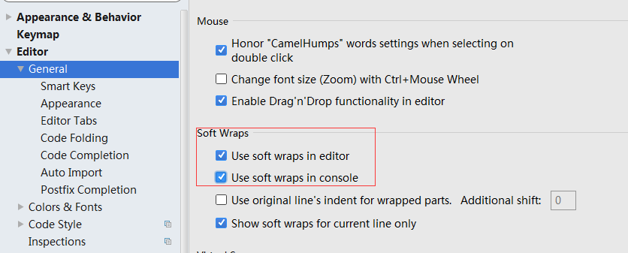
珠峰培训-高校H5技术推广 [webStorm]
webStorm基础使用
设置编辑区域的内容自动换行

Slide 13
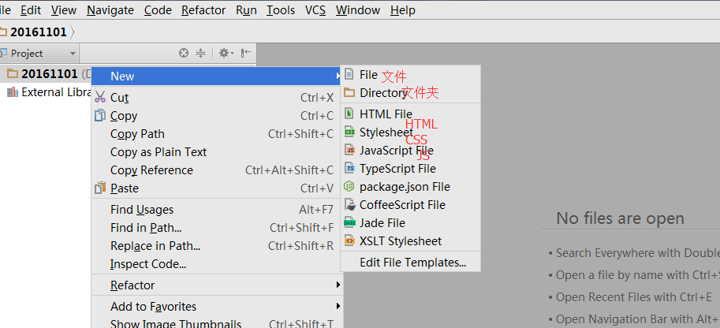
珠峰培训-高校H5技术推广 [webStorm]
webStorm基础使用
创建新的文件和文件夹

Slide 14
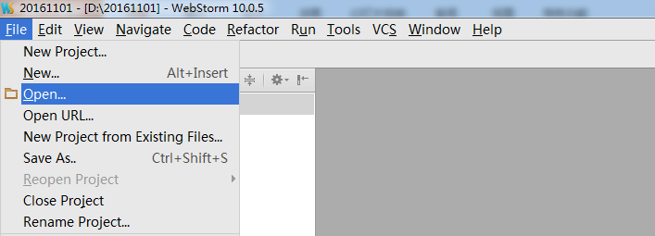
珠峰培训-高校H5技术推广 [webStorm]
webStorm基础使用
打开现有的项目，File -> open 找到现有的项目文件目录即可

Slide 15
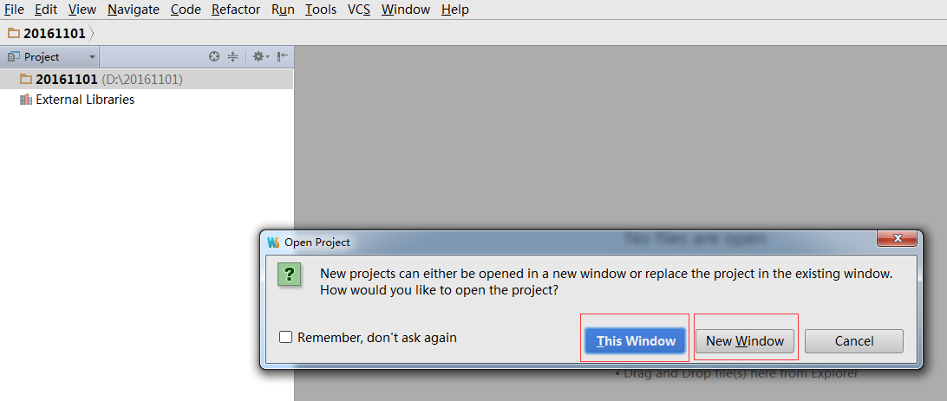
珠峰培训-高校H5技术推广 [webStorm]
webStorm基础使用
打开现有的项目，File -> open 找到现有的项目文件目录即可

Slide 16
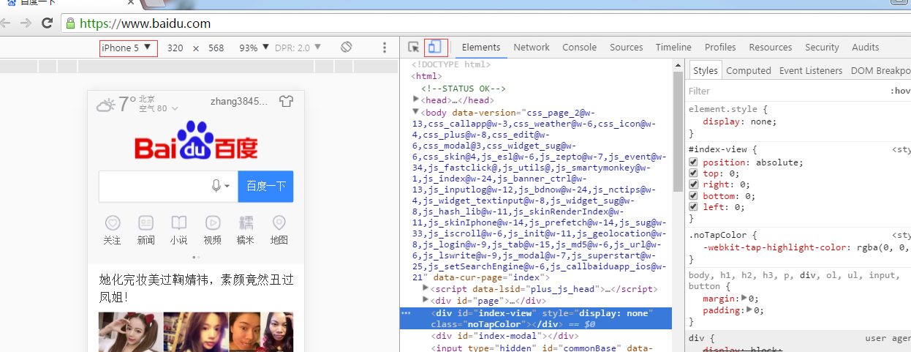
珠峰培训-高校H5技术推广 [谷歌浏览器]
chrome基础使用
F12打开控制台

Slide 17
珠峰培训-高校H5技术推广 [谷歌浏览器]
chrome基础使用
Elements：查看页面的HTML结构和CSS样式，也可以调节来看效果
NetWork：可以查看到当前页面的所有资源文件请求
Console: 控制台，可以在这里看到JS的输出效果，也可以编写一些简单的JS来测试
...

